Slide 1
Encounters with aging
Lilit Sahakyan

Slide 2
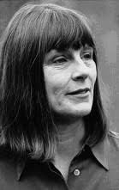
Kdo je Margaret M. Lock?
1936
Kanada
klinická antropoložka
80. a 90. léta - výzkum v Japonsku

Slide 3
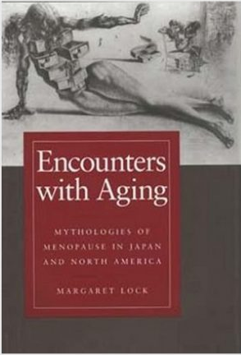
Monografie: Encounters with Aging: Mythologies of Menopause in Japan and North America

Slide 4
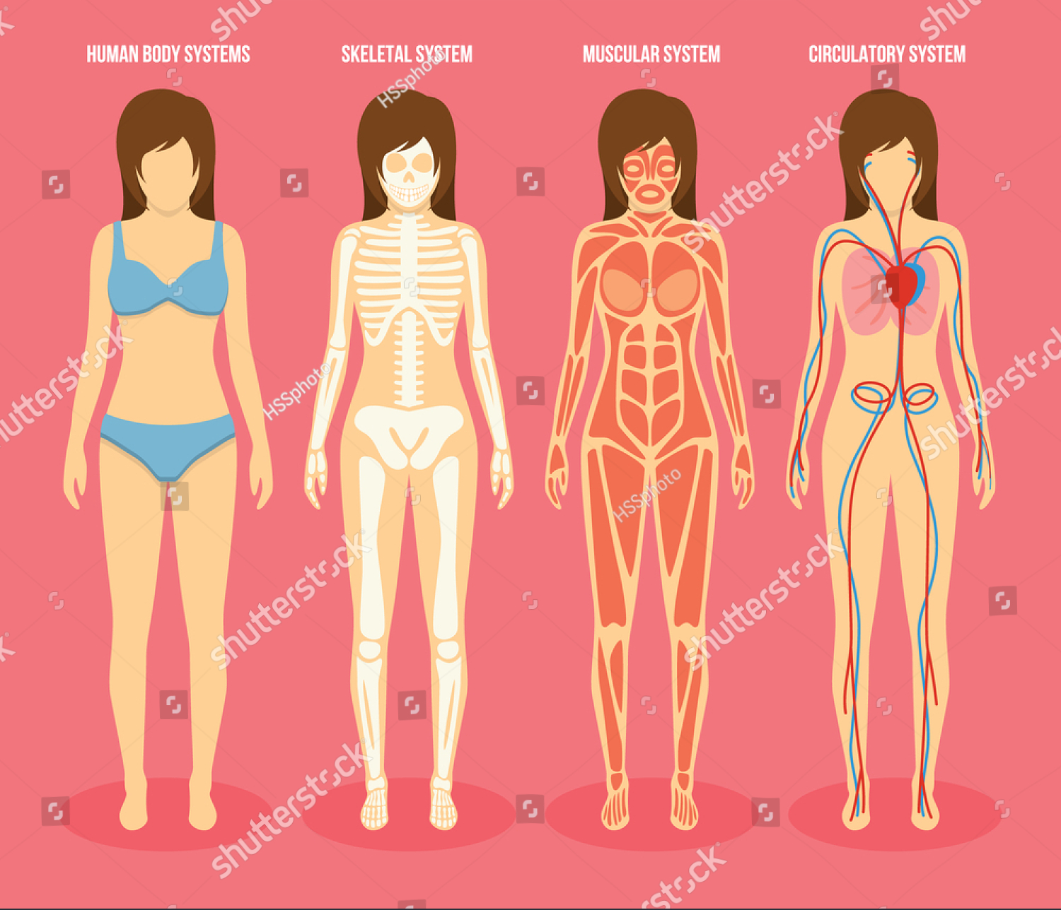
Margaret Lock
koncept “lokálních biologií”
propojuje biologické a kulturní vlivy na tělesné zkušenosti

Slide 5
Co je menopauza?
biologicky: přechod ženy z reprodukčního období do období bez menstruace
45-55 let
kulturně: liší se podle společnosti

Slide 6
Menopauza v textu
Pouze biologický fakt nebo i kulturně formovaný koncept?
Nemoc?
Proces stárnutí?
Přirozený životní cyklus?

Slide 7
Srovnání Severní Ameriky a Japonska

Slide 8
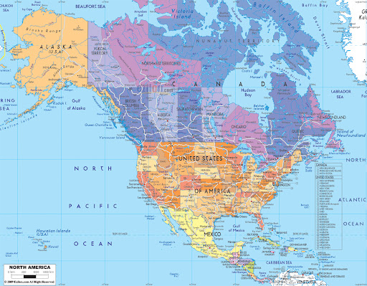

Slide 9
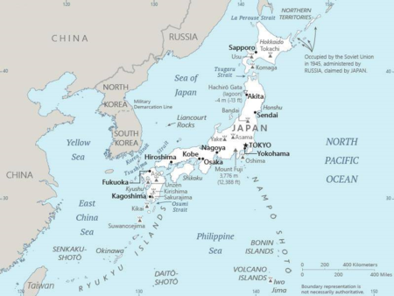

Slide 11
Konenki = The turn (change) of life

Slide 12
Subjektivní zkušenosti žen X věda X kolektivní povědomí

Slide 13
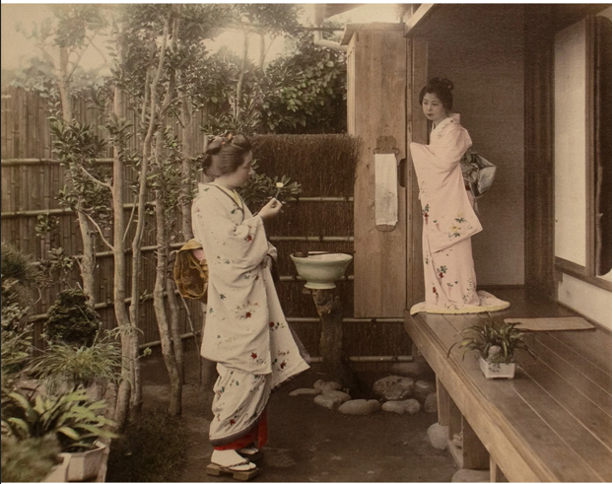

Slide 15
Vztah výzkumníka a respondenta
Pochopení kontextu

Slide 16
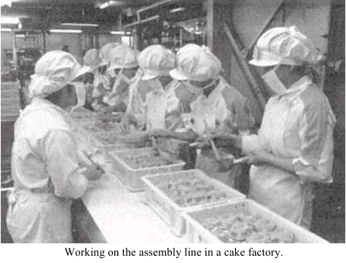

Slide 17
